Slide 1
«Картинки помогают говорить»
(система коррекционных занятий с заикающимися дошкольниками
на основе взаимодействия детей, педагогов и родителей)
ГБДОУ № 116 Фрунзенского района
Учитель-логопед Князева Ирина Валерьевна

Slide 2
Заикание – тяжёлое расстройство речи, характеризующееся нарушением её темпа и ритма вследствие судорожного состояния мышц речевого аппарата.
В настоящее время заикание у дошкольников всё чаще диагностируется в сочетании с общим недоразвитием речи, полиморфным нарушением звукопроизношения. Кроме того, речевой дефект осложняется нарушениями памяти, внимания, мышления, расстройствами поведения и эмоционально-волевой сферы. Малый словарный запас, разнообразные аграмматизмы, неумение составлять развёрнутые предложения, невозможность устанавливать связи между сюжетными картинками, понимать смысл рассказа, запоминать и пересказывать текст значительно усложняют коррекционную работу, направленную на устранение заикания.
Использование рисуночного письма помогает формировать и закреплять навык плавной и слитной речи без заикания, развивать правильное речевое дыхание, совершенствовать грамматический строй речи и связную речь, пополнять и активизировать словарный запас на основе разнообразного речевого материала – потешек, стихотворений, сказок, диалогов, рассказов.
формировать, развивать и совершенствовать навык правильной плавной и слитной речи без заикания.
развивать правильное речевое дыхание – своевременный спокойный вдох
без подъёма плеч, длительный выдох в процессе говорения;
развитие грамматического строя речи, словарного запаса, связной речи;
формирование и развитие навыка диалогической речи;
формирование правильного темпа и ритма речи, развитие её интонационной выразительности;
развитие памяти, внимания, мышления;
развитие навыков речевого общения.

Slide 3
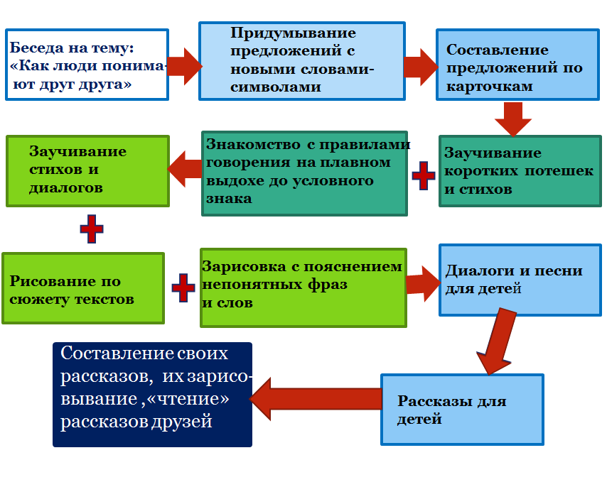

Slide 4
Для того, чтобы дети научились «читать» предложения, стихи, рассказы, сказки, «записанные» с помощью рисуночного письма, первоначально мы знакомим их с возможными изображениями разных слов в рисунках. Для этого создан целый словарик.

Slide 5
Ознакомившись с каким-либо словом-рисунком, дети самостоятельно зарисовывают его в своих тетрадках.
При встрече с незнакомым ранее словом, отсутствующим в словарике, мы объясняем его значение детям
и совместно с ними придумываем для него рисуночное изображение.

Slide 6
После знакомства с каждым новым словом-символом дети начинают использовать его при составлении
и зарисовывании разнообразных по лексической наполняемости, грамматической и синтаксической структурам предложений.

Slide 7
Предложения можно не только зарисовывать, но и составлять из карточек с изображёнными на них словами-символами. Это могут быть фразы, предложенные педагогом или составленные самостоятельно.
Виды работ с данными карточками многочисленны, разносторонни и интересны, позволяют решить многие коррекционные задачи. Так, с помощью карточек легко составить предложение с заданным словом,
определённым количеством слов, «написать» послание своему ещё не читающему другу.

Slide 8
В коррекционной работе, направленной на устранение заикания, первоначально используется наиболее простой речевой материал – небольшие по объёму потешки с малым количеством слов в каждой стихотворной строке. Потешки понятны детям любого дошкольного возраста, их несложно изобразить с помощью рисуночного письма. Короткие строчки позволяют отрабатывать навыки правильного речевого дыхания даже
у малышей.

